Slide 1
Кумитаи андози назди Ҳукумати
Ҷумҳурии Тоҷикистон
Налоговый комитет при Правительстве
Республики Таджикистан
Қарори Ҳукумати Ҷумҳурии Тоҷикистон
аз 30 декабри соли 2019, №643
«Дар бораи Барномаи рушди маъмурикунонии андоз барои солҳои 2020-2025»

Slide 2
Яке аз бандҳои Барнома ин бењсозии маъмурикунонии андоз ва зиёд кардани миќдори хизматрасонињои электронї ба шумор меравад, ки бо ин мақсад барномаи компютерии қаблан амалкунандаи мақомоти андоз такмил дода шуда, аз моњи апрели соли 2023 дар маќомоти андоз шакли таљдидшудаи барномаи компютерии Системаи муттањидаи иттилоотии идоракунии андоз (СМИИА) ба истифода дода шуд.
Кумитаи андози назди Ҳукумати
Ҷумҳурии Тоҷикистон
Налоговый комитет при Правительстве
Республики Таджикистан
Ба њолати 1 июни соли 2024 барои андозсупорандагон ва шањрвандон (бо назардошти гурўњбандї ва муттањидсозї) 43 адад хизматрасонињои электронї ба роњ монда шудааст, ки ташкили чунин хизматрасонињо барои сода ва ќулай намудани иљрои уњдадорињои андозї мусоидат менамояд.

Slide 3
Яке аз бандҳои Барнома ин болоравии нуфузи маќомоти андоз тавассути идоракунии одилона ва ҷорӣ намудани шакли нави назорату мониторинги андоз ба шумор меравад, ки бо ин мақсад тибќи фармоишњои Кумитаи андоз (аз 24.08.2023, №406, аз 24.11.2023, №651 ва аз 30.04.2024, №267) ќатъи фаъолияти соњибкорони инфиродии табќи патент ва шањодатнома фаъолияткунанда, шањодатнома бо шартњои махсус ва хољагињои дењќонии бе таъсиси шахси њуќуќї фаъолияткунанда бе зарурияти ташриф овардан ба мақомоти андоз дар шакли электронї тавассути утоқи шахсии андозсупоранда анљом дода мешавад.
Кумитаи андози назди Ҳукумати
Ҷумҳурии Тоҷикистон
Налоговый комитет при Правительстве
Республики Таджикистан
Бо мақсади маҳдуд намудани санҷиши сайёри андоз, тавассути модули барномаи компютерии “Бањисобгирии хавфњо” аз рўи њисоботњои андозии пешнињоднамудаи андозсупорандагон, инчунин маълумотњои аз дигар маќомоти дахлдор дастрасшуда нишондињандањои фаъолияти субъекти хољагидор бо таври автоматї коркард карда шуда, фаъолияти андозсупорандагон танҳо аз рӯи меъёрҳои арзёбии дараҷаи хавф таҳти санҷиш қарор дода мешавад.

Slide 4
Бо мақсади такмили заминањои технологї ва њуќуќї љињати истифодаи њатмии дастгоњњои назоратї – хазинавї аз њисоби маблаѓњои Лоиҳаи грантии “Амалиёт оид ба ислоњоти андоз” 30,0 њазор адад дастгоњњои назоратї – хазинавии насли нав ба маблаѓи зиёда аз 85,0 млн. сомонї харидорї гардида, модулњои компютерии Оператори маълумоти фискалї тањия карда шуда, аз моњи январи соли љорї таљњизотњои номбурда ба андозсупорандагон ба таври ройгон дастрас гардида истодаанд. Дар маҷмуъ, истифодаи ДНХ раванди фаъолияти андозсупорандагонро шаффоф гардонида, барои ба таври автоматӣ инъикос гардидани маълумотҳо дар эъломияи андозӣ мусоидат менамояд.
Кумитаи андози назди Ҳукумати
Ҷумҳурии Тоҷикистон
Налоговый комитет при Правительстве
Республики Таджикистан

Slide 5
Бо мақсади таҳкими механизмҳои ҳавасмандкунандаи фаъолияти соҳибкорӣ ва сармоягузорӣ, шуруъ аз 1 январи соли 2022 пас аз мавриди амал ќарор гирифтани Кодекси андоз дар тањрири нав паст шудани меъёрњои андози даромад аз шахсони воќеї (аз 13% ба 12%), андоз аз даромади шахсони њуќуќї (аз 23% ба 18% ва 20%,) андоз аз арзиши иловашуда (аз 18% ба 15%, аз 1 январи соли 2024 - 14% ва аз 1 январи соли 2027 - 13%), андози иљтимоии корхонањои ѓайрибуљетї (аз 25% ба 20%) ва бекор шудани андоз аз истифодабарандагони роњњои автомобилгард, муќаррар карда шудааст.
Кумитаи андози назди Ҳукумати
Ҷумҳурии Тоҷикистон
Налоговый комитет при Правительстве
Республики Таджикистан
Баќайдгирии давлатии оѓози фаъолияти субъектњои соњибкорї тибќи принсипи “Разанаи ягона” бо тартиби њаддалимкон сода ба роњ монда шуда, муњлати анљом додани амали баќайдгирї дар давоми 24 соат ба таври электронӣ ба роҳ монда шуд.

Slide 6
Яке аз бандҳои Барнома ин тақвият бахшидан ба гардиши ҳуҷҷатњо дар шакли электронї дар байни андозсупоранда ва мақомоти андоз мебошад. Агар дар соли 2020 зиёда аз 136,0 њазор субъекти хољагидор эъломияи худро ба тариќи электронї пешнињод менамуда бошанд, пас дар натиљаи чораљўињои маќомоти андоз, дар айни замон зиёда аз 174,0 њазор субъектњои хољагидор эъломия ва њисоботњои худро тариќи элктронї ба маќомоти андоз пешнињод намуда истодаанд, ки 70,2 фоизи шумораи умумии субъектњои хољагидори њисоботдињандаро ташкил медињад.
Кумитаи андози назди Ҳукумати
Ҷумҳурии Тоҷикистон
Налоговый комитет при Правительстве
Республики Таджикистан
Дар маќомоти андоз барномаи такмилдодашудаи компютерии «Њуљљатгузории электронї» (http://doc2.andoz.tj) мавриди амал ќарор дорад, ки барои андозсупорандагон бо риояи муќаррароти Ќонуни Љумњурии Тољикистон “Дар бораи мурољиати шахсони воќеї ва њуќуќї” бе ташриф овардан ба маќомоти андоз тариќи электронї пешнињод намудани њамаи мактубу дархостњо ва љавоби расмӣ гирифтан ба онҳо тавассути барномаи мазкур имконият фароҳам оварда шудааст.

Slide 7
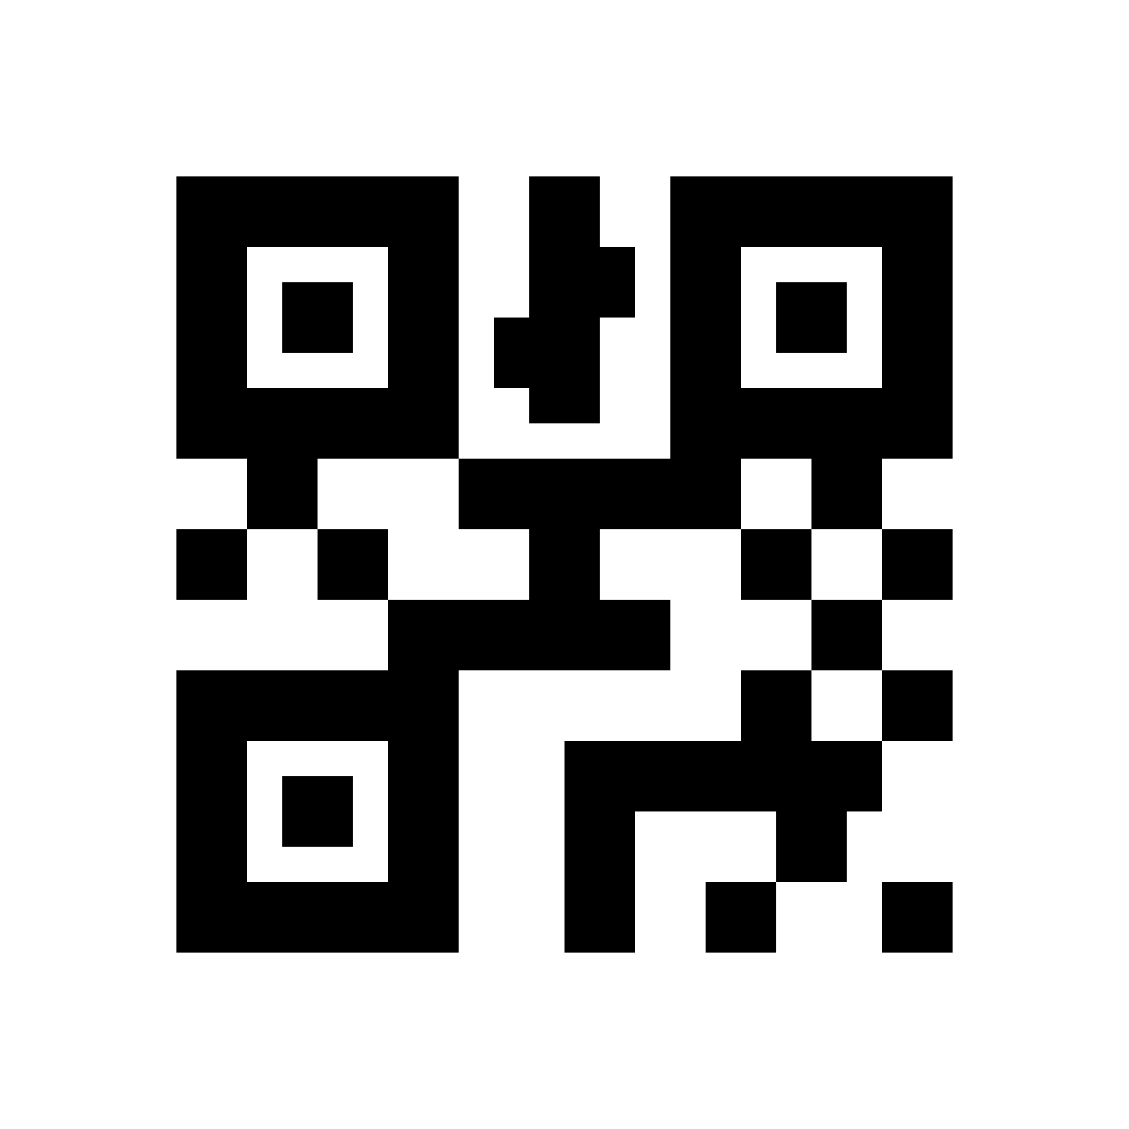
Яке аз бандҳои Барнома ин афзоиши ҷамъоварии андоз тавассути пардохтњои ѓайринаќдї мебошад. Кумитаи андоз то инљониб бо 19 адад ташкилотњои ќарзии молиявї созишнома “Оиди ба таври ѓайринаќдї ќабул намудани андозњо ва дигар пардохтњои њатмї” ба имзо расонидааст.
Кумитаи андози назди Ҳукумати
Ҷумҳурии Тоҷикистон
Налоговый комитет при Правительстве
Республики Таджикистан
Ба њолати 1 июни соли 2024 шумораи Пос – терминалњои электронии дар филиалу шуъбањои Бонки амонатгузории “Амонатбонк” насб гардида дар маљмуъ 1075 ададро ташкил медињад. Њамзамон, раванди татбиќи амалии Фармони Президенти Љумњурии Тољикистон «Дар бораи тадбирњои вусъат додани њисоббаробаркунињои ѓайринаќдї» нишон дода истодааст, ки шумораи ПОС – терминалњои дар марказњои хизматрасонии бонки “Амонатбонк” насбгардида њоло њам нокифоя мебошанд.

Slide 8
Таъсис додани муҳити махсуси технологӣ ва махзани маълумоти худкор, ки маълумотро аз субъектҳои гуногун бо мақсади муқаррар намудани эътимоднокии иттилоот дар бораи андозсупорандагон ва ҳалли масъалаҳои таҳлилї љамъ меоварад – яке аз бандҳои дигари Барнома мебошад. Аз 1 декабри соли 2023 дар сомонаи Кумитаи андоз модули хизматрасонии “Идорањои давлатї” мавриди истифода ќарор дода шуд, ки тавассути он минбаъд вазорату идорањо имкон доранд бе мурољиат ба маќомоти андоз оид ба масъалањои андозбандї ва баќайдгирии давлатї маълумотро дар шакли электронї дастрас намоянд.
Кумитаи андози назди Ҳукумати
Ҷумҳурии Тоҷикистон
Налоговый комитет при Правительстве
Республики Таджикистан
Љињати бењтар намудани маъмурикунонии андоз, муайян намудани асосноккунии маълумот ва таќвият бахшидан ба љорї намудани иќтисодиёти раќамї, тайи солњои охир байни Кумитаи андоз ва як ќатор вазорату идорањо (Вазорати молия, Хадамоти гумрук, Бонки миллї, Бонки амонатгузории «Амонатбонк», Кумитаи давлатии идораи замин ва геодезї, Агентињои омор, хариди давлатии мол, кор ва хизматрасонї, Раёсати Бозрасии давлатии автомобилї) њамкорињо ба роњ монда шуда, бо назардошти имкониятњои техникии ин вазорату идорањо табодули иттилоот дар шакли электронї ќисман амалї гардида истодааст, ки тадбирњои андешидашуда ва њолати воќеии корњо дар ин самт албатта ба талаботи имруза љавобгуй намебошад.

Slide 9
Кумитаи андози назди Ҳукумати
Ҷумҳурии Тоҷикистон
Налоговый комитет при Правительстве
Республики Таджикистан
ҶАДВАЛИ МОНИТОРИНГИ ИҶРОИ ҲУҶҶАТҲОИ БАНАҚШАГИРИИ СТРАТЕГИИ САТҲИ СОҲАВӢ ДАР СОЛИ 2024
№ | Номгӯи ҳуҷҷатҳои банақшагирии стратегӣ | Шумораи чорабиниҳо | Талабот ба маблағгузорӣ | Чорабиниҳои амалишуда |  | Иҷрои чорабиниҳо аз рӯи маблағ |  | Иҷро аз рӯи сарчашмаҳои маблағгузорӣ
 |  |  |  |  |  |  |  | Буҷет |  | Бахши хусусӣ |  | Шарикони рушд
 |  |  |  | шумора | фоиз | азхудшуда | фоиз | нақша | иҷро | нақша | иҷро | нақша | иҷро
1 | Барномаи рушди маъмурикунонии андоз барои солњои 2020-2025 | 19 | $50,0 млн. | 19 | 68,4 | $21,9 млн. | 44
ҶАДВАЛИ МОНИТОРИНГИ ИҶРОИ ҲУҶҶАТҲОИ БАНАҚШАГИРИИ СТРАТЕГИИ САТҲИ СОҲАВӢ ДАР СОЛИ 2024
1. | Номгӯи ҳуҷҷатҳои банақшагирии стратегӣ: Барномаи рушди маъмурикунонии андоз барои солҳои 2020-2025 | Шумораи чорабиниҳо: 19 | Талабот ба маблағгузорӣ: $50,0 млн. | Чорабиниҳои амалишуда: |  | Иҷрои чорабиниҳо аз рӯи маблағ: |  | Иҷро аз рӯи сарчашмаҳои маблағгузорӣ:
 |  |  |  |  |  |  |  | Шарикони рушд:
 |  |  |  | Шумора: 19 | Фоиз: 68,4 | Азхудшуда: $25,5 млн. | Фоиз: 51,2 | Нақша: $25,5 млн. | Иҷро: 51,2

Slide 10
Кумитаи андози назди Ҳукумати
Ҷумҳурии Тоҷикистон
Налоговый комитет при Правительстве
Республики Таджикистан
ТАШАККУР БА ДИҚҚАТАТОН !

